Slide 1
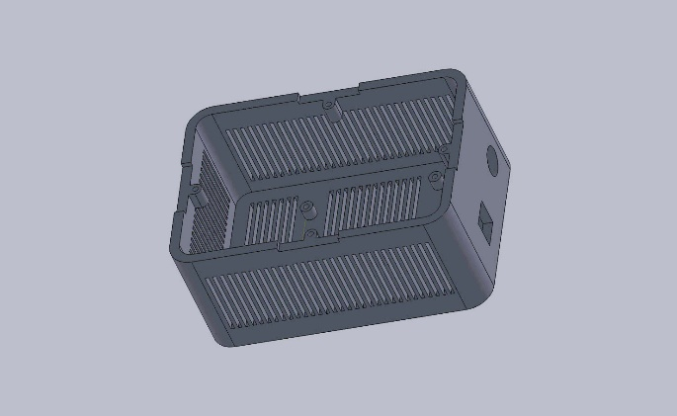
Séquence SX | Activité X.3 | Cycle 4
 | Comment créer un dispositif pour mesurer des informations météorologiques ?
Compétences développées en activités |  | Connaissances associées
CT 5.3 | Lire, utiliser et produire des représentations numériques d’objets. | Créer un modèle numérique pour simuler le comportement d'un objet
1. Etude du besoin :
CC BY-NC 4.0 Auteur : Calzone_Zone http://getdrawings.com/get-clipart#clipart-question-mark-3.jpg
Votre travail consiste à concevoir le couvercle du boîtier de la station météo.

Slide 2
Séquence SX | Activité X.3 | Cycle 4
 | Comment créer un dispositif pour mesurer des informations météorologiques ?
Définition du cahier des charges :
Exigences | Critères d’appréciations | Niveaux d’appréciations
Le couvercle doit protéger les composants électroniques | Contact avec une personne | Aucun
Le couvercle doit avoir une forme esthétique | Forme Matériau Couleur | Conforme au design retenu
Le couvercle doit s’adapter aux dimensions du boîtier | Dimensions :
Le couvercle doit être le plus léger possible | Masse | 60 g
Le couvercle doit se fixer sur le boîtier | Manipulation | Aisée
Le couvercle doit permettre d’intégrer un écran Lcd | Forme du trou dans la coque : Dimensions du trou : | Rectangulaire Libre et traversant
Le couvercle doit disposer d’ouverture pour une bonne circulation de l’air pour les capteurs | Dimensions

Slide 3
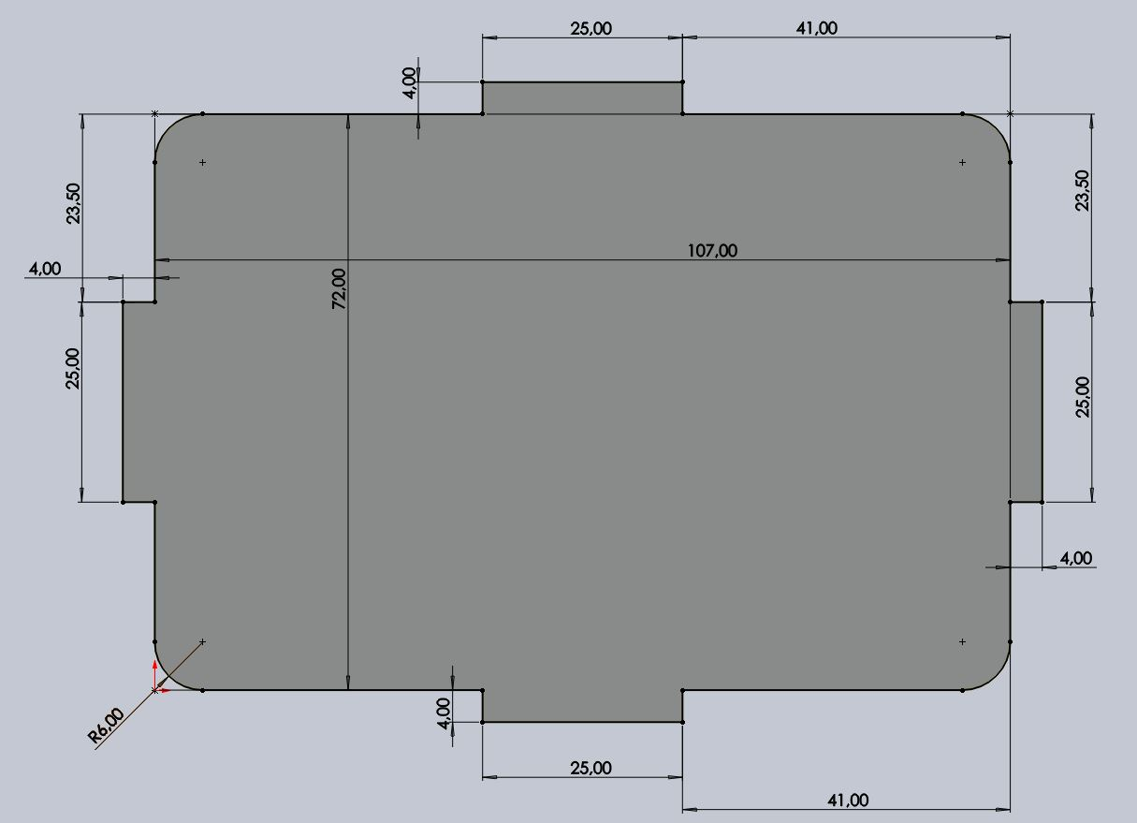
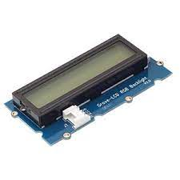
Séquence SX | Activité X.3 | Cycle 4
 | Comment créer un dispositif pour mesurer des informations météorologiques ?
Recherche des dimensions :
Déterminer les dimensions de l’écran LCD :
Longueur :
Largeur :

Slide 4
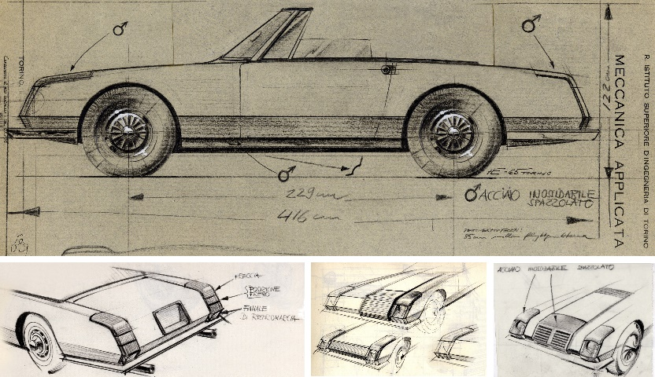
Séquence SX | Activité X.3 | Cycle 4
 | Comment créer un dispositif pour mesurer des informations météorologiques ?
2. Recherche de solutions :
Sur une feuille de papier, réaliser un ou plusieurs croquis de votre solution les plus précis et clairs possibles, et tous commentaires écrits nécessaires à la compréhension.
Veuiller à bien prendre en compte toutes les exigences du Cahier des charges.
Exemple de croquis :
Par Hans Ehrich — Hans Ehrich, GFDL, https://commons.wikimedia.org/w/index.php?curid=23670618

Slide 5
Séquence SX | Activité X.3 | Cycle 4
 | Comment créer un dispositif pour mesurer des informations météorologiques ?
Insérer une photo de votre solution :

Slide 6
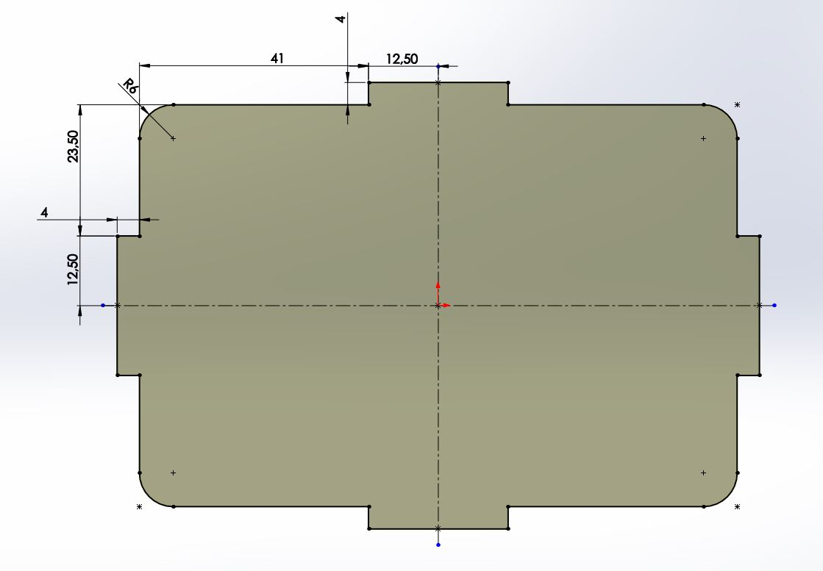
Séquence SX | Activité X.3 | Cycle 4
 | Comment créer un dispositif pour mesurer des informations météorologiques ?
A l’aide du logiciel Tinkercad (lien dans l’activité), modéliser votre solution.

Slide 7
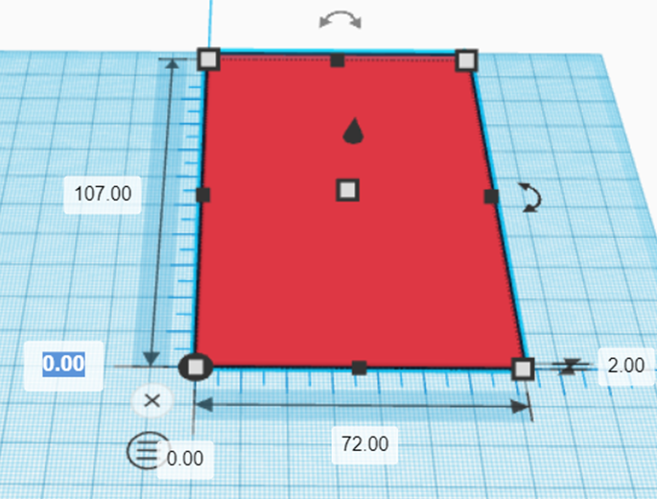
Séquence SX | Activité X.3 | Cycle 4
 | Comment créer un dispositif pour mesurer des informations météorologiques ?
A l’aide du logiciel Tinkercad (lien dans l’activité), modéliser votre solution.
Etape 1 :
Avec un pavé, créer la forme intérieure du couvercle de la boîte.
Ajuster les dimensions aux mesures ci-contre. (2mm d’épaisseur)

Slide 8
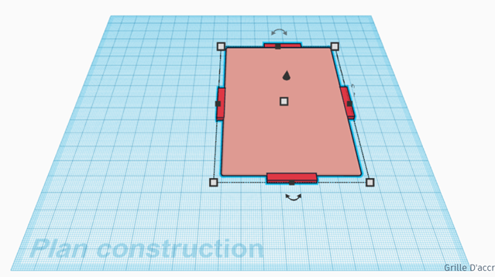
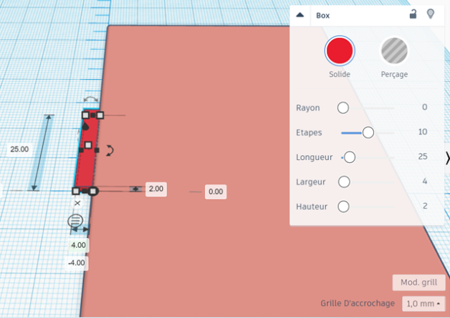
Séquence SX | Activité X.3 | Cycle 4
 | Comment créer un dispositif pour mesurer des informations météorologiques ?
A l’aide du logiciel Tinkercad (lien dans l’activité), modéliser votre solution.
Etape 2 :
Ajouter les 4 encoches autour de la forme initiale.

Slide 9
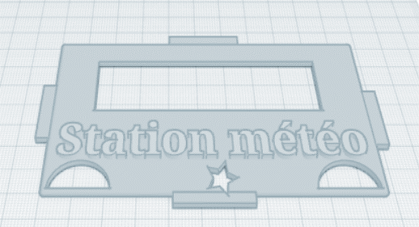
Séquence SX | Activité X.3 | Cycle 4
 | Comment créer un dispositif pour mesurer des informations météorologiques ?
A l’aide du logiciel Tinkercad (lien dans l’activité), modéliser votre solution.
Etape 3 :
Ajouter les éléments nécessaires pour que les contraintes du cahier des charges soient respectées.
Ce couvercle ne répond pas au cahier des charges, il est présenté ici à titre indicatif

Slide 10
Séquence SX | Activité X.3 | Cycle 4
 | Comment créer un dispositif pour mesurer des informations météorologiques ?
Insérer une copie d’écran de votre modélisation :

Slide 11
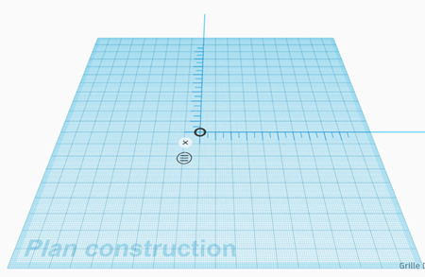
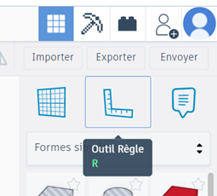
Coup de pouce

Slide 12
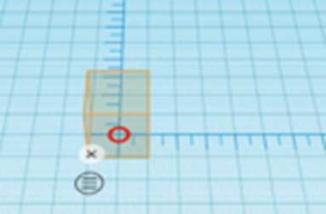
Coup de pouce

Slide 13
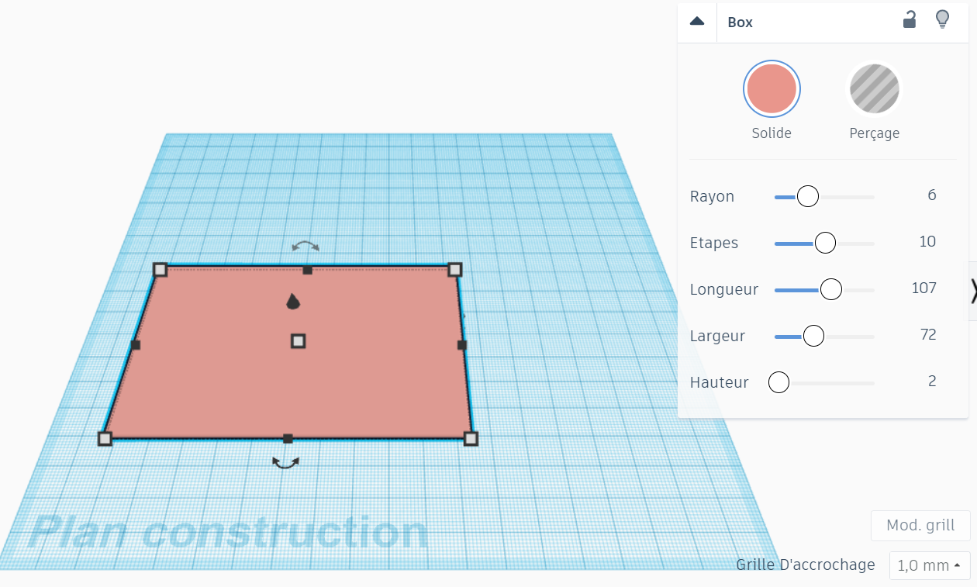
Coup de pouce
Coter le pavé (mettre les mesures).

Slide 14
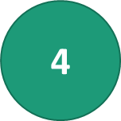
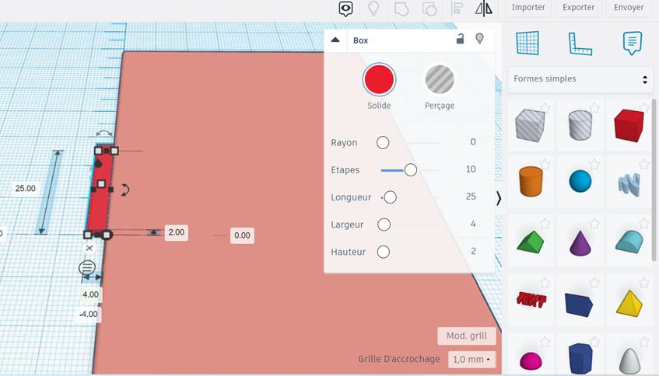
Coup de pouce
Ajouter la première languette.
Utiliser la règle pour être précis
dans le placement.

